Slide 1
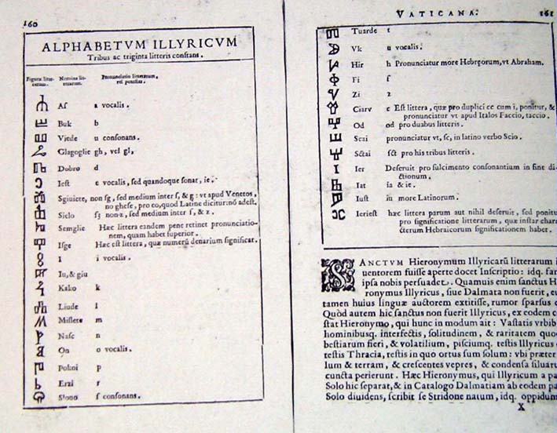
CRNOGORSKA (I)JEKAVICA
Fonologija i morfonologija crnogorskoga jezika
Podgorica, maj 2018.

Slide 2


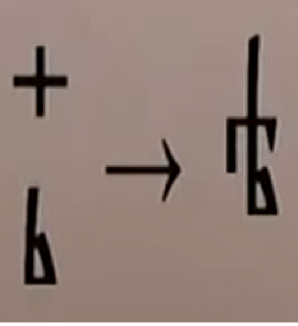
Opšteslovenski jezik:
Porijeklo ѣ (ětъ):
Prelazak kvantitativnih u kvalitativne razlike (ē>ě)
Monoftongizacija diftonga:
(ai̯ i oi̯ > ě pod uzlaznom intonacijom)
Potpuna metateza likvida: er>rě i el>lě
Grafijsko razrješenje: endogeno> meki poluglas ь (jer) sa (+)
Glasovna vrijednost <ja, `a, je, `e, e>

Slide 3
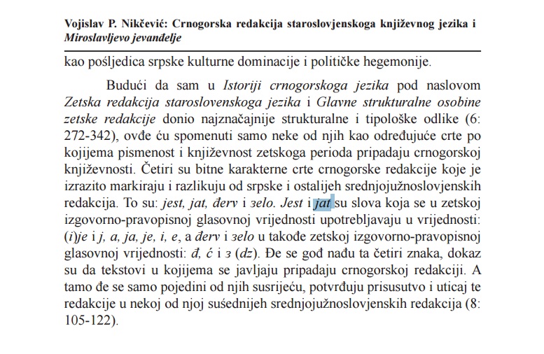
Crnogorska redakcija

Slide 4
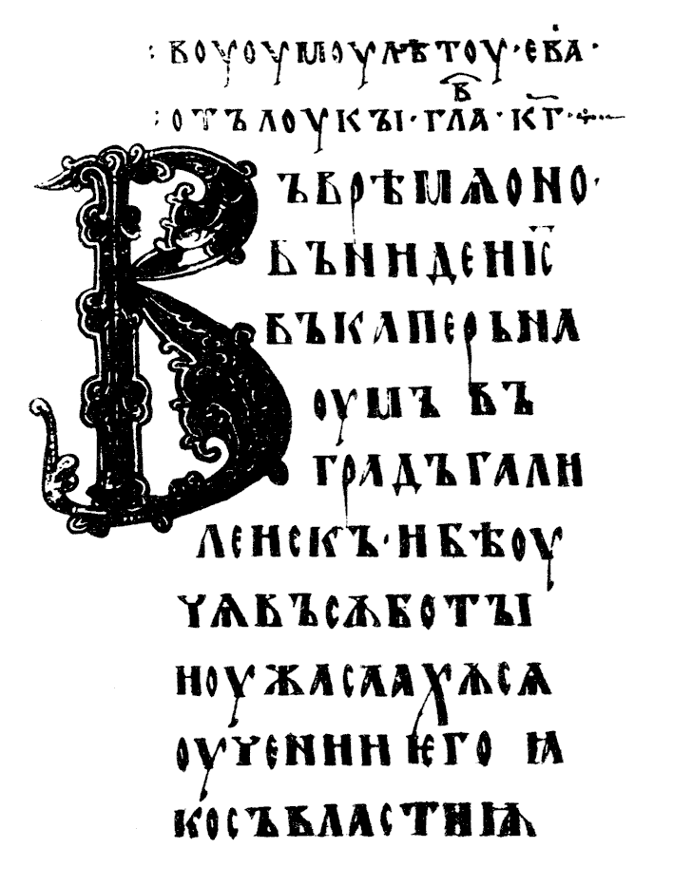
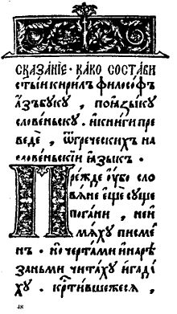
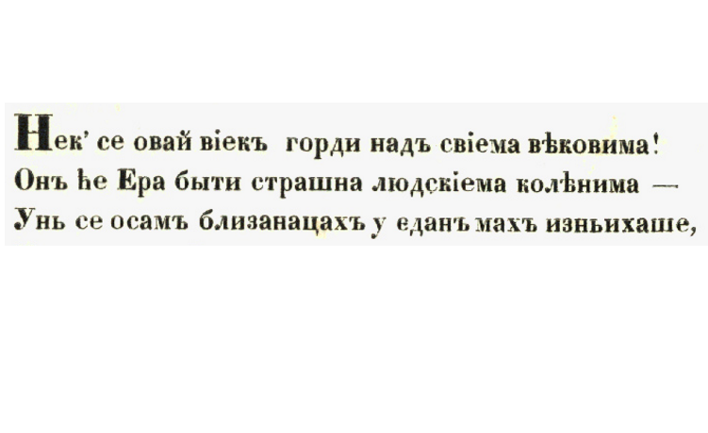
Refleksi jata:
Bugarski (naglašeno jat ispred sloga sa vok. zadnj. reda > ’a /u suprotnom >e) (реки, свят)
Makedonski i srpski (većina >e) (реки, светот)
Slovenački (mẹdvedka/svẹt //dugo ili kratko zatvoreno ẹ)
Češki ě/ň/ř (dugi>i /kratki iza t, d, n >’e/ kratki iza labijala>je u ostalim sl.>e) řeka, svět, dětí.
Slovački (dugo >ie/ kratko >e) (Svet, detí)
Poljski (pred tvrdim jat>‘a/ ostali jat>e) (Świat, dzieci, gwiazd)
Ukrajinski (jat>i) (ріки, світ)
Bjeloruski (jat>e) (ракі, свет)
Ruski (jat>e) (реки, звезды)

Slide 5
ekavica/ ikavica/ (i)jekavica
Dete (deca/nisam)/ Dite (djeca/dica)/
Dijete (đeca/nijesam)
Bosanski standard: sjeo, srjedina, vrjemena, grjehota, grješnik, lijekovi, sjeći, odrječnost.
Hrvatski standard: morfološka ortografija, evolucija, uticaji, leksika.
Srpski standard: fonološka ortografija, revolucio-evolucio.

Slide 6
Crnogorska (i)jekavica
Akcenat:
  kratki alternat jata => isti akcenat (sekira-sikira-śekira)
  dugi alternat jata => akcenat mijenja kvantitet, ne i kvalitet (breg-brig-brijeg)
Alternacije jata u crnogorskome jeziku se mogu ostvariti u šest opisanih slučajeva i to: ije >je, ije >e, ije >je/i, je>ije, e >ije, i >ije. Ovakve alternacije se javljaju u sljedećim slučajevima:

Slide 7
Alternacija jata ije >je
  Imenice: muškoga roda sa morfemima -ov-, -ev-, u građenju množine(svijet-svjetovi /lijek-ljekovi)
  Imenice srednjega roda u promjenama sa morfemom -et- i -es- (dijete-đeteta)
Imenice ženskoga roda kod kojih se u genitivu množine javlja nepostojano a. (pripovijetk-pripovjedaka)
Tvorba nesvršenih glagola od svršenih sufiksacijom -jiva- i -java- (pobijediti-pobjeđivati)
Komparaciji pridjeva i priloga (lijep-ljepši-ljepše)
Derivacijama na sljedeće sufikse: -a (ozljed-a), -ač, -ad (zvjer-ad), -ak, -an, -ar, -ara, -aš, -ica, -ičast, -ić, -ina, -kast, -ljiv, -nik, -ota, -telj, -urina, -uškast;
Složenice (cijev>cjevovod).

Slide 8
Druga alternacija ije >e
se javlja iza r kojem prethodi konsonant iz korijenskog morfema i to:
u imenicama muškoga roda sa množinskim morfemima -ov- i -ev- (brijeg-bregovi)
u imenicama srednjega roda u čijoj promjeni se javljaju morfemi -et- i -en- (vrijeme-vremena)
u tvorbi nesvršenih glagola od svršenih sufiksacijom morfema -jiva- i -java- (upotrijebiti-upotrebljavati)
u komparaciji pridjeva i priloga (trijezan-trežnji-trežnje/vrijedan)
u derivaciji na sufikse: -ota (greh-ota), -oća, -ica, -ad, -ovit (breg-ovit).

Slide 9


Treća alternacija ije >je/i je uslovljena promjenom l>o.
Viđeti>vidio
Lećeti>letio
Dijeliti>dioba
Donijeti>donio
ije/je + j, o(<l) => i

Slide 10
Četvrta alternacija je>ije
Peta alternacija e>ije
u građenju nesvršenih glagola od svršenih (naśeći>nasijecati, pośeći> posijecati)
u prezentu, imperativu i u 2. i 3. licu jednine aorista glagola dobijenih prefiksacijom glagola śeći. (pośeći>posiječem>posijeci>posiječe)
Peta alternacija e >ije se javlja u imenicama na nulti morfem nastalim od glagola s prefikasalnim morfemom pre- (predložiti>prijedlog)
u građenju nesvršenih glagola od svršenih (leći>lijegati)

Slide 11
Šesta alternacija i >ije
se javlja u građenju nesvršenih glagola od svršenih:
politi>polijevati
pokriti>pokrijevati
saliti>salijevati

Slide 14

JU SSŠ ,,Spasoje Raspopović“
Prof. Dragiša Damjanović

